Slide 1
KÁCENÍ TROPICKÉHO DEŠTNÉHO LESA
Registrační číslo projektu: CZ.1.07/1.1.38/02.0025
Název projektu: Modernizace výuky na ZŠ Slušovice, Fryšták, Kašava a Velehrad
Tento projekt je spolufinancován z Evropského sociálního fondu a státního rozpočtu České republiky.
Z_016_Ekologie_Kácení tropických deštných lesů
Autor: Mgr. Helena Nováková
Škola: Základní škola Slušovice, okres Zlín, příspěvková organizace

Slide 2
Anotace:
Digitální učební materiál je určen pro upevňování a rozšiřování, učiva o tropických deštných lesích. V šestém ročníku se žáci seznamují s jednotlivými složkami biosféry a v devátém ročníku jako opakování v rámci učiva o ekologii
Materiál podporuje u žáků větší aktivitu a zapojení v rámci probírané látky
Je určen pro předmět zeměpis a ročník šestý

Slide 3
Tropický deštný les – určete, co všechno je pro něj typické:
oblast kolem obratníků
teplo
chladno
vlhko
sucho
rovníková oblast

Slide 4
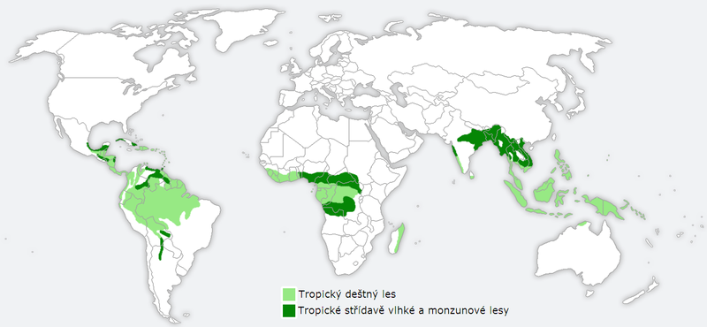
přiřaďte název k oblasti výskytu tropických lesů:
Konžský deštný prales
Amazonský deštný prales
Pralesy Přední a Zadní Indie
Pralesy Karibiku

Slide 5
Význam deštných pralesů – poznejte z přesmyček
DROJZ KÉŮL
ZDROJ LÉKŮ
PRODUCENT KYSLÍKU
CUPRODTNE SÍLKUYK

Slide 6
Jaké jsou podle vás hlavní důvody kácení tropických lesů?
těžba dřeva
vypalování ploch pro pastvu dobytka
povrchová těžba nerostných surovin
stavba nových komunikací

Slide 7
Představte si, že tohle je plocha 14 miliónů km². Takhle rozsáhlé byly deštné pralesy ještě před 40 lety
odhaduje se, že pokud nedojde ke změně, tak
do poloviny 21. století tropické deštné lesy zcela zmizí
Dnes je plocha tropických deštných lesů necelých 7 mil. km²
pokuste se škrtnout tolik čtverečků, o kolik podle vás ubylo lesů do dnešní doby

Slide 8
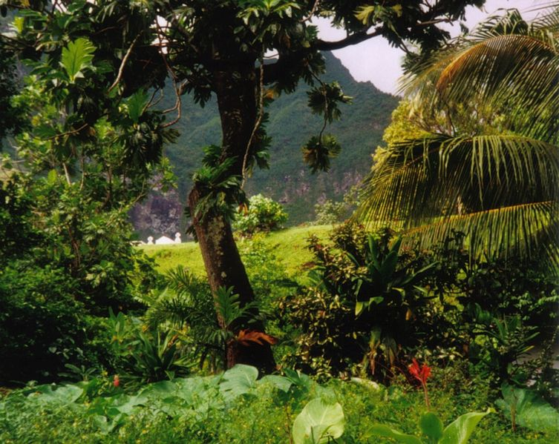
Co je důsledkem rapidního kácení tropických lesů?
GLOBÁLNÍ OTEPLOVÁNÍ
BLÁGONÍL
VOLÁNÍPETO
UBÝVÁNÍ ŽIVOČIŠNÝCH DRUHŮ
NÍVÁUBÝ
CHNÝŠČIVIŽO
HRUDŮ
EROZE PŮDY
ZREOE DYPŮ
ÚBYTEK LIDÍ V TÉTO OBLASTI
TEKYBÚ DÍLI V ÉTOT SALITOB

Slide 9
Zdroje obrázků
Tropicke lesy sveta. In: Wikipedia: the free encyclopedia [online]. San Francisco (CA): Wikimedia Foundation, 2008 [cit. 2013-01-02]. Dostupné z: http://upload.wikimedia.org/wikipedia/commons/thumb/9/99/Tropicke_lesy_sveta.png/800px-Tropicke_lesy_sveta.png
Rainforest Fatu Hiva. In: Wikipedia: the free encyclopedia [online]. San Francisco (CA): Wikimedia Foundation, 2005 [cit. 2013-01-02]. Dostupné z: http://upload.wikimedia.org/wikipedia/commons/thumb/b/bc/Rainforest_Fatu_Hiva.jpg/753px-Rainforest_Fatu_Hiva.jpg

Slide 10
KONEC

